Slide 1
Einführungsveranstaltung für Erstsemesterstudierende im Studiengang „Internationale Beziehungen“ (BA)
Zentrum für Internationale Studien (ZIS)
Wintersemester 2020/21
Dipl.-Pol. Stefan Robel und ZIS-Team

Slide 2
Übersicht
Willkommen an der TU Dresden
Das Zentrum für Internationale Studien
Der Bachelor-Studiengang „Internationale Beziehungen“
Studienorganisation
      Stundenplangestaltung
      Sprachkurse
      Auslandssemester
Ein Leben neben dem Studium …?
„Ersti-Tipps“ der TU Dresden
Gelegenheit für Fragen

Slide 3
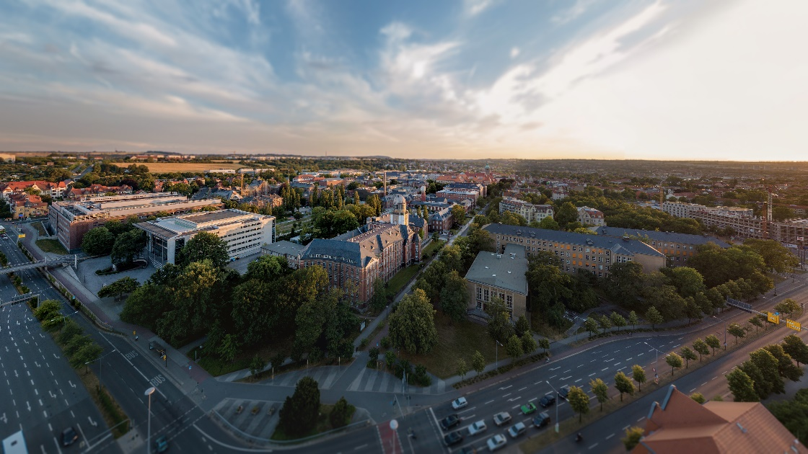
I. Willkommen an der TU Dresden

Slide 4
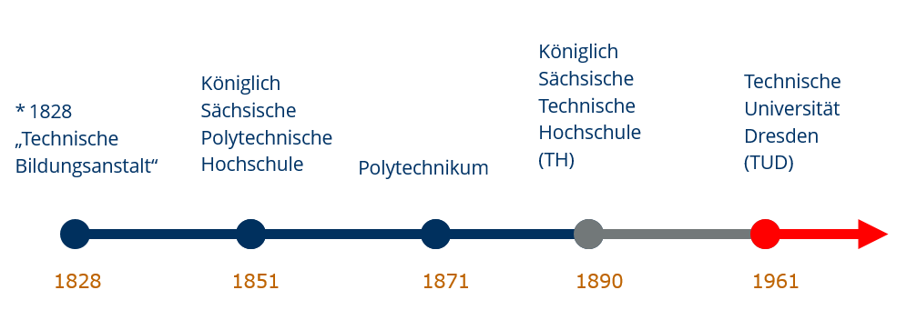
190-jährige Geschichte
Technische Bildungsanstalt → Technische Universität
Heute: “Die TU Dresden ist eine der elf Exzellenzuniversitäten Deutschlands. Als Volluniversität mit breitem Fächerspektrum zählt sie zu den forschungsstärksten Hochschulen.“ (TUD-Homepage)
→ Die DFG-Jury bestätigte den Exzellenztitel der TUD im Juli diesen Jahres

Slide 5
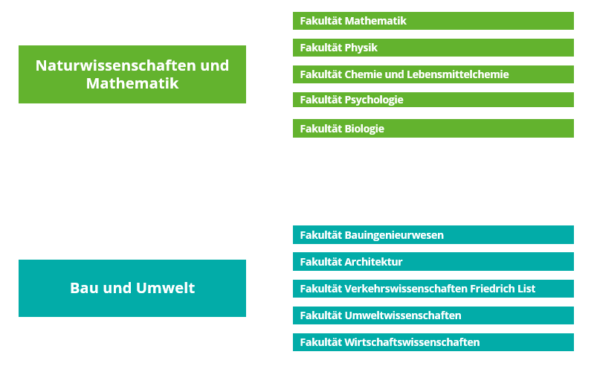
Die TU Dresden heute
Ingenieurswissenschaften
Fakultät Informatik
Fakultät Elektrotechnik & Informationstechnik
Fakultät Maschinenwesen
Geistes- und Sozialwissenschaften
Philosophische Fakultät
Fakultät Sprach-, Literatur- und Kulturwissenschaften
Fakultät Erziehungswissenschaften
Fünf Bereiche mit insgesamt
18 Fakultäten, rund
35.000 Studierenden und ca.
5.000 Wissenschaftler:innen
Medizin
Medizinische Fakultät Carl Gustav Carus
© Nils Eisfeld
Quelle: https://tu-dresden.de/tu-dresden/organisation/bereiche-fakultaeten,eigene Darstellung

Slide 6

II. Das Zentrum für Internationale Studien (ZIS)

Slide 7
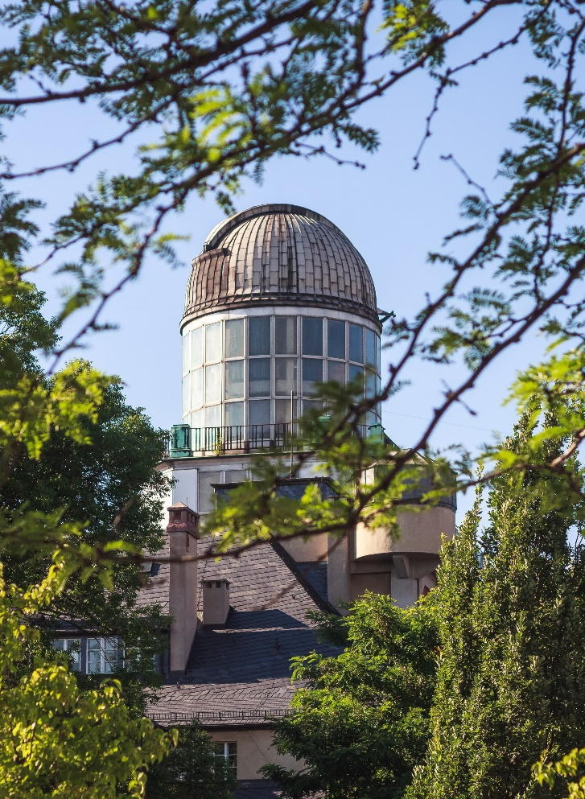
Das ZIS als zentrale wissenschaftliche Einrichtung
Biotechnologisches Zentrum BIOTEC
Botanischer Garten Dresden (BG)
Dresden International Graduate School for Biomedicine Bioengineering
Exzellenzcluster: Center for Regenerative Therapies Dresden (CRTD)
Lehrzentrum Sprachen und Kulturräume (LSK)
Media Design Center (MDC)
Mitteleuropazentrum für Staats-, Wirtschafts- und Kulturwissenschaften (MEZ)
Zentrum Demographischer Wandel Dresden (ZDW)
Zentrum für Informationsdienste und Hochleistungsrechnen (ZIH)
Zentrum für Internationale Studien (ZIS)
Zentrum für Lehrerbildung, Schul- und Berufsbildungsforschung (ZLSB)

Slide 8

Das ZIS: Aufgaben und Ziele
Lehr- und Studienorganisation für den Studiengang „Internationale Beziehungen“ (BA und MA)
Zusammenführung und Fortentwicklung der interdisziplinären Zusammenarbeit auf dem Gebiet der Internationalen Beziehungen
Fortsetzung und Ausbau der Förderung inner- und interuniversitärer Vernetzung, der Zusammenarbeit mit außeruniversitären Forschungseinrichtungen, öffentlichen Einrichtungen

Slide 9
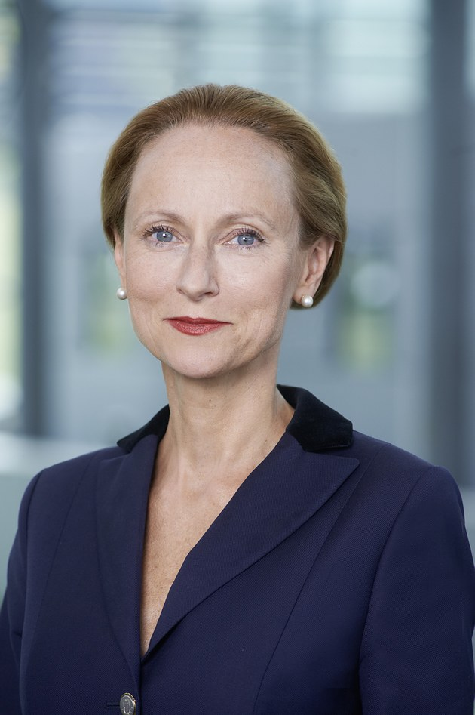
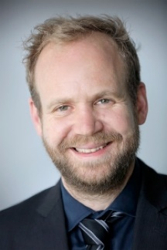
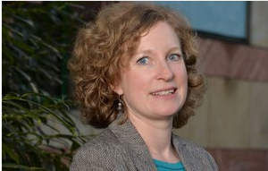
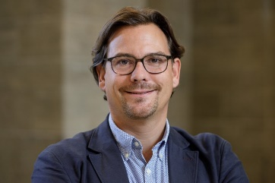
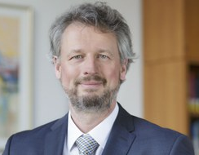
Das ZIS: Beteiligte Lehrstühle
Professur für Völkerrecht, Recht der Europäischen Union und Internationale Beziehungen
Prof. Dr. Dr. Sabine von Schorlemer (Vorsitzende Prüfungsausschuss)
Professur für Völkerrecht, Europarecht und Öffentliches Recht
Prof. Dr. Dominik Steiger (Wissenschaftlicher Direktor)
Professur für Internationale Politik
Prof. Dr. Anna Holzscheiter
Professur für VWL, insb. Internationale Wirtschaftsbeziehungen
Prof. Dr. Christian Leßmann
Professur für Wirtschaftspolitik und Wirtschaftsforschung
Prof. Dr. Alexander Kemnitz (Studiendekan)

Slide 10
Das ZIS: Gremien
ZIS
Wissenschaftlicher Rat
Prüfungsausschuss
Studienkommission
Höchstes Leitungsgremium des ZIS
Zuständig für die strategische Ausrichtung des ZIS und seiner Studiengänge
Erstellt Leitlinien, Entwicklungsplan und Rechenschaftsbericht und entscheidet über die Veränderung von Prüfungs- und Studienordnung, sowie der Modulbeschreibungen
Ein:e studentische:r Vertreter:in aus dem BA-Studiengang
Den Vorsitz hat der Wissenschaftliche Direktor, Herr Prof. Steiger inne.
Für die Organisation und Durchführung von Prüfungen zuständig
Prüfbehörde des Prüfungsamtes
Achtet darauf, dass die Bestimmungen der Prüfungsordnung eingehalten werden, gibt Anregungen zur Reform
Ein:e studentische:r Vertreter:in aus dem BA-Studiengang
Den Vorsitz des Prüfungsausschusses hat Frau Prof. von Schorlemer inne.
Achtet auf die sinnvolle Organisation und ordnungsgemäße Durchführung des Lehr- und Studienbetriebes
Unterbreitet Vorschläge zur Änderung der Studienordnung und des Studienablaufs
Gewährleistung eines ordnungsgemäßen Studiums
Vier studentische:r Vertreter:innen aus dem BA-Studiengang
Den Vorsitz hat der Studiendekan, Herr Prof. Kemnitz inne.
Weitere Informationen zu den Gremien finden Sie unter: https://tu-dresden.de/zis/die-einrichtung/gremien.

Slide 11
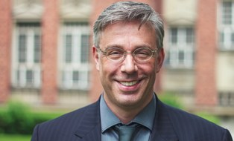
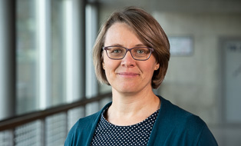
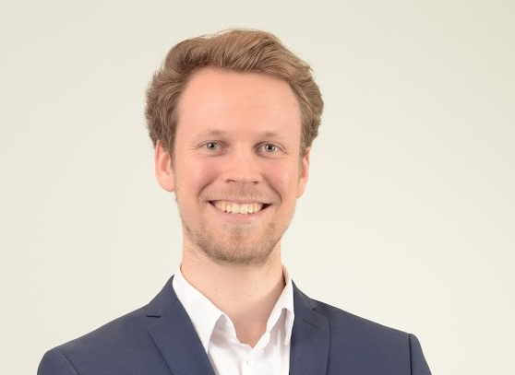
Das ZIS: Mitarbeiterinnen und Mitarbeiter
Stefan Robel, Dipl.-Pol.
(Geschäftsführer, Studienfachberater)
Email-Adresse: Stefan.Robel@tu-dresden.de
Sprechzeit: Freitag 13:00 - 14:30 Uhr u. n. V.
Daniela Milkuhn, M.A.
(Prüfungsangelegenheiten)
Email-Adresse: pruefungsamt.zis@mailbox.tu-dresden.de
Sprechzeit: Dienstag 09:00 – 11:00 Uhr
Mittwoch 10:00 - 12:00 Uhr u. n. V.
Julian Czeppel, B.A.
(Betreuung Austauschstudierende - Elternzeitvertretung)
E-Mail: international.zis@mailbox.tu-dresden.de
Sprechzeit: Mittwoch 10:00 Uhr – 12:00 Uhr u. n. V.
N.N.
(Auslandssemester/Auslandsleistungen/Sprachausbildung)

Slide 12
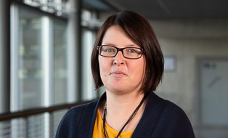
Das Zentrum für Internationale Studien (ZIS)
Sekretariat
Anke Born
      Email-Adresse: Anke.Born@tu-dresden.de
      Sprechzeiten:
      Dienstag 09:00 - 11:00 Uhr
      Mittwoch 10:00 - 12:00 Uhr
      Donnerstag 09:00 - 11:00 Uhr
      BITTE HALTEN SIE SICH AN
      DIE SPRECHZEITEN SÄMTLICHER ZIS-MITARBEITER/INNEN !

Slide 13
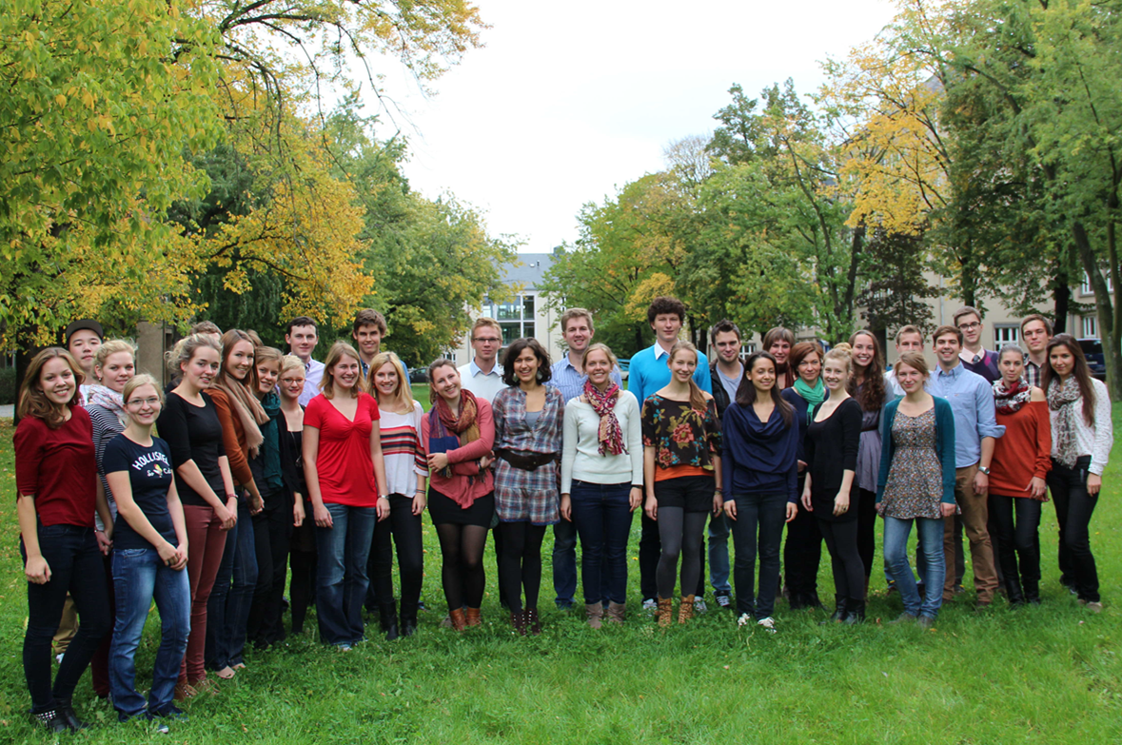
III. Der Bachelor-Studiengang „Internationale Beziehungen“

Slide 14
Das Profil
Ausbildung interdisziplinären Zuschnitts mit Ausbildungsanteilen aus den Fächern Internationale Politik, Internationales Recht und Internationale Wirtschaft
Obligatorisches Auslandssemester sowie die Integration einer intensiven Sprachausbildung in das Curriculum, obligatorische studienbegleitende Praktika in öffentlicher Verwaltung, Privatwirtschaft und internationalen Organisationen
Studienbegleitende Prüfungen (Kreditpunktesystem - ECTS); die Vergabe des international kompatiblen Abschlusses Bachelor of Arts (B.A.) nach sechs Semestern (Regelstudienzeit)

Slide 15
Die Studieninhalte
Dem interdisziplinären Ansatz des Studiengangs entsprechend, setzen sich
die Studieninhalte zusammen aus:
den Kernfächern,
den Ergänzungsfächern,
der Sprachausbildung sowie
allgemeiner und beruflicher Qualifikation
Internationale Politik
Internationale Wirtschaft
Internationales Recht
Die Kernfächer
Bestandteil Kernfächer (seit 2013/14)
+ Umfangreiche Methodenlehre
→ Statistik, Juristische Methodenlehre, Methoden der empirischen Sozialforschung

Slide 16

Die Studieninhalte
B) Sozialwissenschaftliche Ergänzungsfächer:
  Kommunikationswissenschaft
  Politikwissenschaft (Politische Theorie oder
  Vergleichende Regierungslehre)
  Geschichte
C) Die integrierte Sprachausbildung:
  Englisch (obligatorisch)
  eine zweite moderne Fremdsprache: Französisch,
  Spanisch oder Russisch
D) Allgemeine berufsqualifizierende Fortbildung (AQUA):
  Pflichtpraktikum
  Weitere frei wählbar: Rhetorik, Landeskunde,
  Sprachveranstaltungen (dritte Fremdsprache) u.d.m.

Slide 17
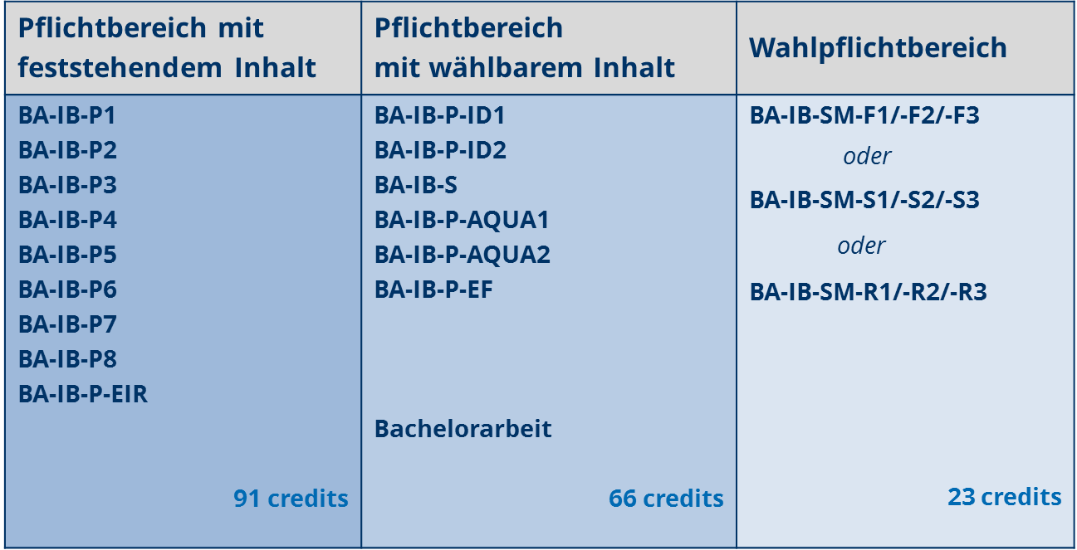
Die Studieninhalte

Slide 18
Studienablauf im Pflichtbereich mit feststehendem Inhalt
KF Sem. | Internationale Wirtschaft | Internationales Recht | Internationale Politik | Englisch / weitere Pflichtbestandteile
1. | Workshop zur Interdisziplinären Einführung (methodischer und fachlicher Teil)
 | Grundlagen VWL (V) | Völkerrecht I (V+Ü) | Politikwissenschaftliche Einführungsveranstaltungen (Theorien oder Systeme) (V)
 | Statistik I (V+Ü) | Juristische Methodenlehre (V)
 |  | Staatsorganisationsrecht (V)
2. | Statistik II (V+Ü) | Völkerrecht II (V+Ü) | Einführung in die Internationalen Beziehungen (V + PS) | English for International Relations
 | Mikroökonomie I (V+Ü)
3. | Makroökonomie I (V+Ü) | Europarecht (V+Ü) | Methoden der Empirischen Sozialforschung I (V)
 | Ökonomie der Europäischen Integration (V) | Menschenrechte (V) | Europäische Integration (S)
4. | Internationaler Handel (V+Ü) | Recht der internationalen Organisationen (V) | Internationale Organisationen (S)
5. | Auslandssemester |  |  | Praktikum
6. |  | Wirtschaftsvölkerrecht (V+Ü) | Internationale Politische Ökonomie (S) | Bachelor-Arbeit (5 Wochen)
BA-IB-P1 | Interdisziplinäre Einführung | 5 ECTS |  | BA-IB-P6 | Europäische Integration | 12 ECTS
BA-IB-P2 | Methodische Einführung | 14 ECTS |  | BA-IB-P7 | Internationale Organisationen und Menschenrechte | 11 ECTS
BA-IB-P3 | Staatswissenschaften | 9 ECTS |  | BA-IB-P8 | Internationale Wirtschaftsbeziehungen | 13 ECTS
BA-IB-P4 | Wirtschaftswissenschaften: Mirko- und Makroökonomie | 10 ECTS |  | BA-IB-EIR | English for International Relations | 3 ECTS
BA-IB-P5 | Internationales System | 14 ECTS

Slide 19
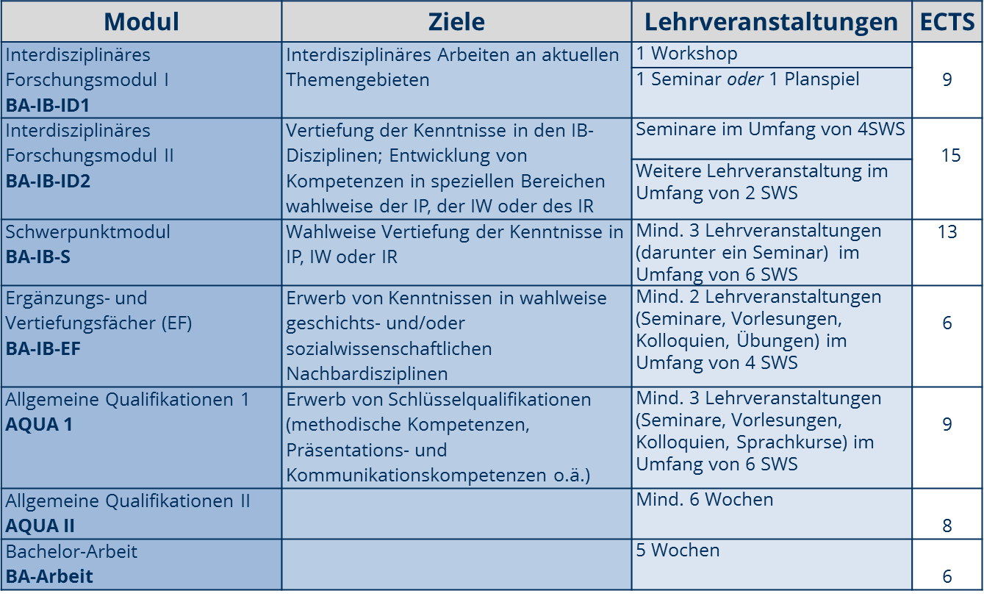
Pflichtmodule mit wahlpflichtigem Inhalt

Slide 20
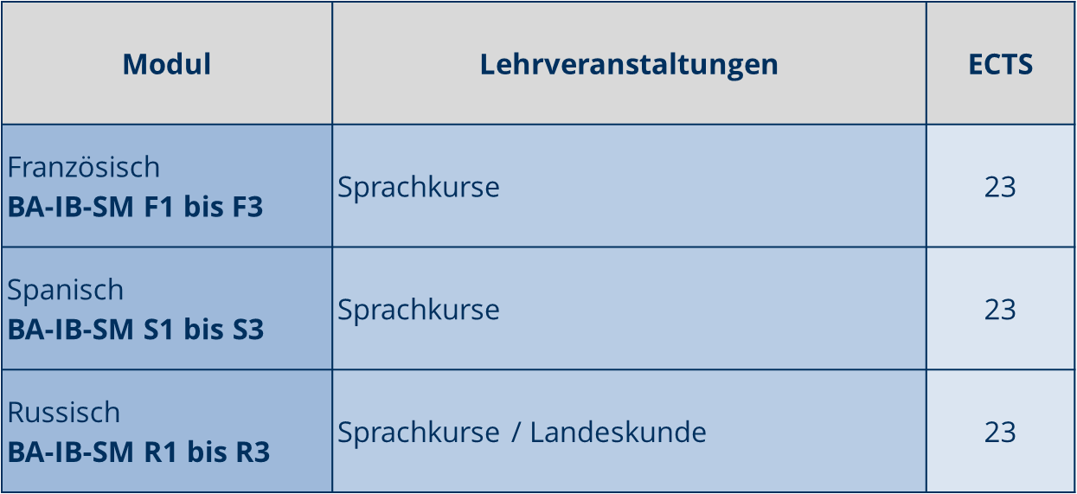
Wahlpflichtbereich

Slide 21
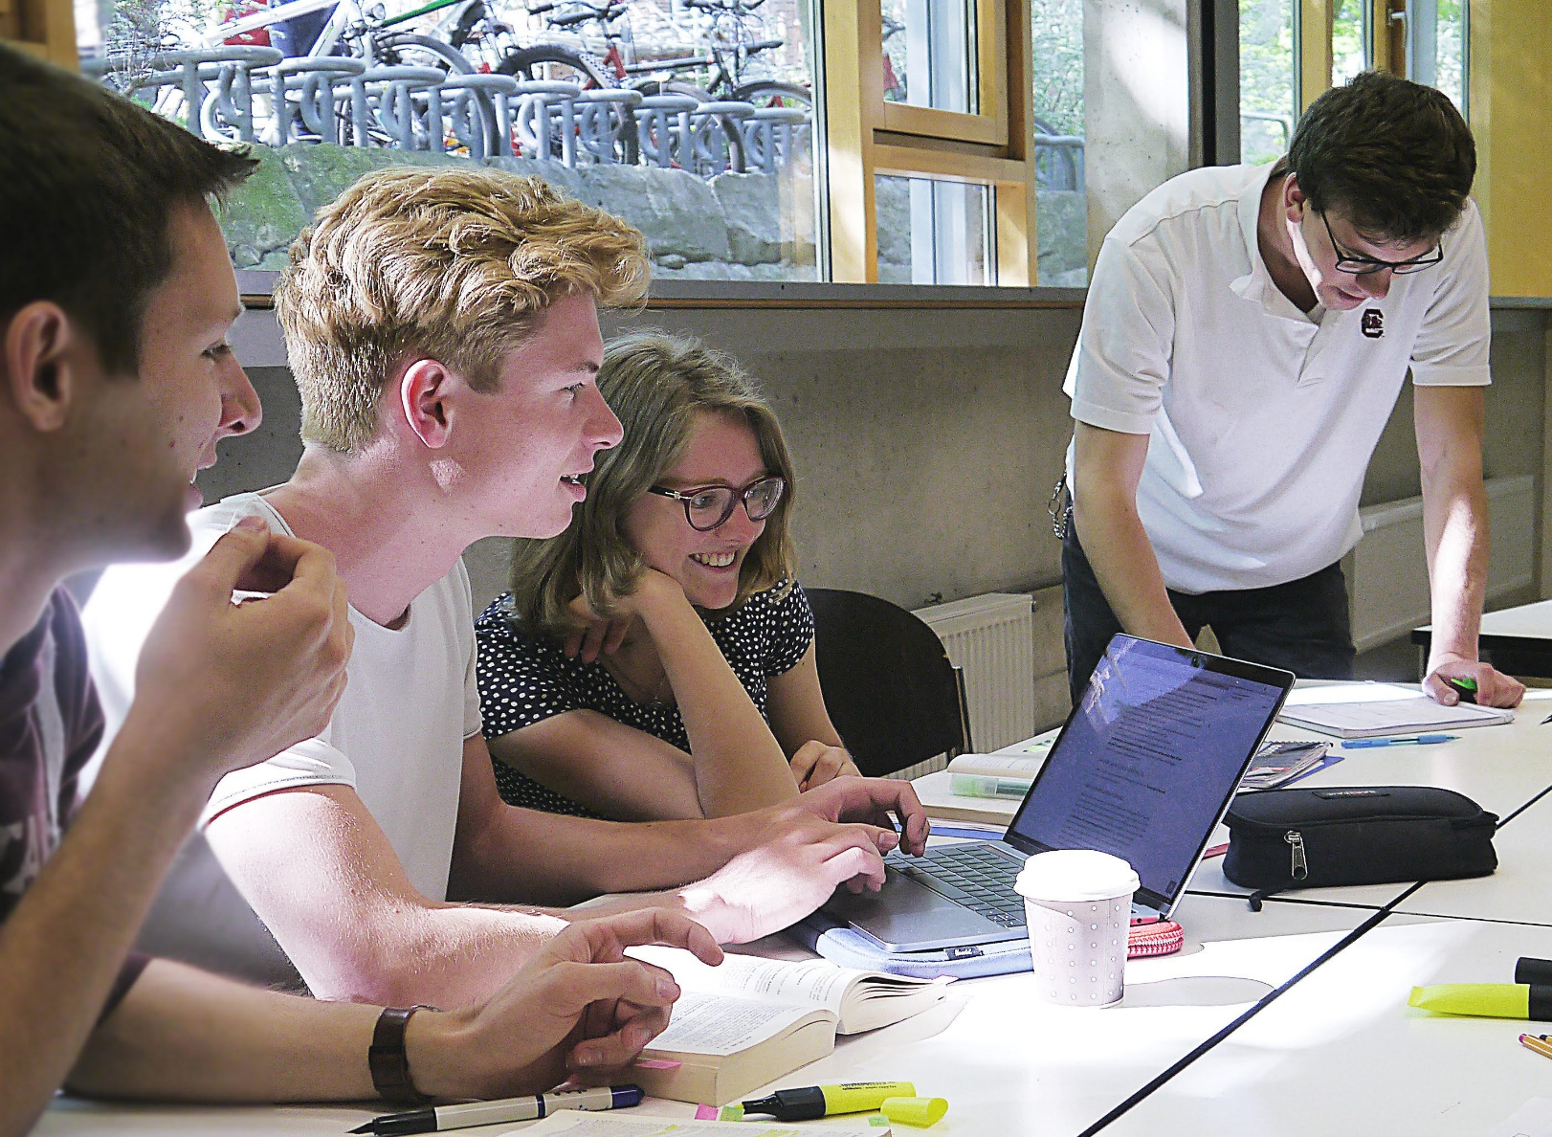
IV. Studienorganisation

Slide 22

Wie ist das mit dem Stundenplan?

Slide 23
Stundenplan für das WiSe 2021/22
 | Montag | Dienstag | Mittwoch | Donnerstag | Freitag
7.30 – 9.00 (1. DS)
9.20 – 10.50 (2. DS) | Staatsorganisationsrecht / Verfassungsrecht (V), Schulte** ONLINE [PFLICHT] BA-IB-P3 | Einführung in die Theorie der Politik (V) N.N. ** HSZ/E02 [Wahl-PFLICHT]* BA-IB-P3 | Französisch FRA-alle-EBW2 [1], Heulin** ONLINE BA-IB-SM-F1 | Grundlagen des Aufenthalts- und Asylrechts (V) Bogdanzaliew** PRÄSENZ o. HYBRID BA-IB-EF
 |  |  | Spanisch SPA-alle-EBW1 [1], Navalpotro** ONLINE BA-IB-SM-S1
11.10 – 12.40 (3. DS) | Introduction in Public International Law / Völkerrecht I (Ü) Kramp* Gruppe 1 GER/038 BA-IB-P3 | Spanisch SPA-alle-EBW2 [1], Arregoces** ONLINE BA-IB-SM-S1 | Statistik I (V), Rudl ** ONLINE [PFLICHT] Übungstermine siehe OPAL BA-IB-P2 |  | Interdisziplinäre Einführung, Bolz, Groh/Kramp, Robel * GER/54 [PFLICHT] Nicht wöchentlich - Termine siehe OPAL BA-IB-P1
13.00 – 14.30 (4. DS) | Introduction in Public International Law / Völkerrecht I (Ü) Dohmen* Gruppe 2 GER/037 BA-IB-P3 | Einführung in die Volkswirtschaftslehre (V), Thum** HSZ/AUDI [PFLICHT] Übungstermine siehe OPAL BA-IB-P3 | Französisch FRA-alle-EBW1 [1] Heulin** ONLINE BA-IB-SM-F1 |  | Interdisziplinäre Einführung, Bolz, Groh/Kramp, Robel * GER/54 [PFLICHT] Nicht wöchentlich - Termine siehe OPAL BA-IB-P1
14.50 – 16.20 (5. DS) | Interdisziplinäre Einführung, Bolz, Kramp, Robel* GER/54 [PFLICHT] Nicht wöchentlich - Termine siehe OPAL BA-IB-P1 | Einführung in das Studium der politischen Systeme (V), Kneuer** ONLINE [Wahl-PFLICHT] * BA-IB-P3 | Russisch RUS-alle-E1-3 [5], Georgi** ONLINE BA-IB-SM-R1 | Interdisziplinäre Einführung, Bolz, Kramp, Robel* HSZ/204 [PFLICHT]* Nicht wöchentlich - Termine siehe OPAL BA-IB-P1
16.40 – 18.10 (6. DS) | Russisch RUS-alle-E1-3 [5], Georgi** ONLINE BA-IB-SM-R1 | Introduction in Public International Law / Völkerrecht I (V), Steiger** GER/37 (HYBRID) [PFLICHT] BA-IB-P3 | Juristische Methodenlehre (V), Kloos* Voraus. ONLINE [Wahl-PFLICHT****] BA-IB-P2 | Russisch RUS-alle-E1-3 [5], Georgi** ONLINE BA-IB-SM-R1
18.30 – 20.00 (7. DS) | Das Studium der Internationalen Beziehungen (Ü), Robel*** HSZ/105 Voranmeldung für Individual- und Jahrgangs-Gruppentermine über OPAL BA-IB-P-AQUA1 |  |  | Grundlagen des Aufenthalts- und Asylrechts (Ü) Gies** PRÄSENZ o. HYBRID BA-IB-EF
 |  |  |  | geblockt für Gastvorträge
Die Angaben zur Veranstaltungsform basieren auf den gegenwärtig gültigen Vorgaben und aktuell bestehenden Raumzuweisungen. Bei ausreichender Größe der Räume wird die Veranstaltung in Präsenz geplant. In diesem Falle finden Sie KEINE zusätzlichen Angaben neben der Raumangabe. In allen anderen Fällen finden Sie dort den Zusatz „ONLINE“ bzw. „HYBRID“.

Slide 24
Stundenplan für das WiSe 2020/21

Slide 25
Stundenplan für das WiSe 2021/22

Slide 26

Wie ist das mit der Sprachausbildung?

Slide 27
Die modularisierte Sprachausbildung im Bachelor-Studiengang
Sem. | English | Französisch | Spanisch | Russisch
1. |  | Einführung in die Berufs- und Wissenschaftssprache (EBW) 1+2 (insg. 9) BA-IB-SM F1 | Einführung in die Berufs- und Wissenschaftssprache (EBW) 1+2 (insg. 9) BA-IB-SM S1 | Grundstufe (Elementarkurse) 1-3 (insg. 9) BA-IB-SM-R1
2. | English for IR (3) BA-IB-EIR | EBW 3 BA-IB-SM-F1 | EBW 3 BA-IB-SM-S1 | Grundstufe (Elementarkurse) 4+5 BA-IB-SM-R1
3. |  | Einführung in die französische Rechtssprache (2) BA-IB-SM-F2 | Einführung in die spanische Rechtssprache (2) BA-IB-SM-S2 | Mittelstufe M 1-3 (5) BA-IB-SM-R2
4. |  | Teil 1. akademisches Schreiben (insg. 12) BA-IB-SM-F3 | Teil 1. akademisches Schreiben (insg. 12) BA-IB-SM-S3 | Einführung in die Berufs- und Wissenschaftssprache (EBW) 1+2 (insg. 9) BA-IB-SM-R3
5. | Auslandssemester
6. |  | Teil 2. Int. Konferenz / Verhandeln BA-IB-SM-F3 | Teil 2. Int. Konferenz / Verhandeln BA-IB-SM-F3 | EBW 3 BA-IB-SM-R3
ECTS | 3 | 23 | 23 | 23

Slide 28
Anerkennung von Sprachzertifikaten
Studierende, die im Besitz eines bzw. mehrerer der nachfolgend genannten Zertifikate sind, können auf schriftlichen Antrag an dem Prüfungsausschuss – über das ZIS-Büro – von der Ausbildung und den Prüfungen in der betreffenden Sprache befreit werden.
Englisch: Cambridge Certificate of Proficiency in English, Certificate of Advanced English Grade A
Französisch: Diplôme approfondi en langue franςaise (D.A.L.F.) C 2
Spanisch: Diploma de Español como Lengua Extranjera Nivel C 2
Russisch: TRKI – 2

Slide 29
Die Einschreibung in die Pflichtsprachkurse
In den jeweiligen Sprachkursen wurden für Sie Plätze reserviert. Um diese Reservierungen nutzen zu können, ist es jedoch unbedingt notwendig, dass Sie sich
bis Dienstag, den 12. Oktober 2021, 24.00 Uhr
über LSK Online in die entsprechenden Kurse eintragen.
Link: https://lskonline.tu-dresden.de/lskonline/de/102.0.1
Achtung: Sie erscheinen wahrscheinlich auch nach Ihrer Registrierung in LSK online auf der Warteliste – das ist in Ordnung!
Wenn Sie als Zweitsprache Französisch oder Spanisch belegen, können Sie sich – aus technischen Gründen – evtl. nur in einen der beiden Kurse (EBW 1 bzw. 2) eintragen – Sie werden dann automatisch vom LSK auch für den zweiten Kurs übernommen.

Slide 30
Die Einschreibung in die Pflichtsprachkurse
Ab Mittwoch, den 13. Oktober, bis Sonntag, 17. Oktober 2021 werden nicht bestätigte Reservierungen freigegeben, d.h. die Plätze werden an andere Interessierte vergeben (Restplatzvergabe)!
Bei Fragen oder Problemen wenden Sie sich bitte an die TUDIAS Studienorganisation, Frau Ines Hantke (Tel.: 404 70 230; E-Mail: tudias.studienorganisation@mailbox.tu-dresden.de).

Slide 31




Weitere Sprachkurse?
Im Rahmen Ihres IB-Studiums steht Ihnen für die Sprachausbildung insgesamt ein Budget von 36 SWS zur Verfügung. Davon benötigen Sie 18 bzw. 24 SWS (bei Zweitsprache Russisch) für die IB-Sprachkurse.
Die übrigen SWS dürfen Sie gern für fakultative Sprachkurse verwenden!

Slide 32

Wie ist das mit dem Auslandssemester?

Slide 33
Das Auslandssemester
Das Auslandssemester ist obligatorisch und findet im 5. Fachsemester statt.
Im Auslandsstudiensemester sind
Leistungen im Umfang von mindestens 19 Leistungspunkten
aus höchstens drei Pflichtmodulen mit wahlpflichtigem Inhalt erfolgreich zu erbringen.
Die innerhalb der Module belegten Veranstaltungen dürfen inhaltlich nicht mit solchen übereinstimmen, die im Rahmen des Studiengangs bereits belegt worden sind oder noch belegt werden.
Es können folgende Module im Ausland absolviert werden: BA-IB-ID1 / -ID2 / -S / -EF / -AQUA1
Zum Auslandssemester wird es im 3. Fachsemester eine gesonderte Informationsveranstaltung geben.

Slide 34
Unsere Partneruniversitäten: Erasmus-Partner
Land | Einrichtung | Zahl der Plätze | Unterrichts- sprache | Schwerpunkt
Frankreich | Université Robert Schumann, Institut d’ Etudes Politiques, STRASBOURG | 1 | Französisch | Politik (mit Einschränkung, Geschichte, u. a. – insb. sinnvoll für AQUA I + EF!)
Frankreich | Université de Franche-Comté, BESANÇON | 3 | Französisch | Alle Bereiche
Frankreich | Université Montesquieu, Institut d’Etudes Politiques, BORDEAUX | 2 | Französisch | Politik
Frankreich | Université de NICE, Institut du Droit de la Paix et du Développement | 2 | Französisch | Jura, Politik
Frankreich | Institut d’Etudes Politiques, RENNES | 1 | Französisch | Politik, – allerdings wenig int. Politik, etwas Wirtschaft und Jura
Frankreich | Université de La RÉUNION | 2 | Französisch | Wirtschaft
Großbritannien | De Montfort University LEICESTER | 3 | Englisch | Politik, Internationale Beziehungen, evtl. auch Wirtschaft und Jura
Großbritannien | The Queen‘s University BELFAST, School of Politics, International Studies and Philosophy (PISP) | 2 | Englisch | Politik, Internationale Beziehungen, ggf. auch Jura

Slide 35
Unsere Partneruniversitäten: Erasmus-Partner
Land | Einrichtung | Zahl der Plätze | Unterrichts- sprache | Schwerpunkt
Italien | Universitá degli Studi di MILANO | 2 | Englisch | Internationale Beziehungen
Italien | Universitá degli Studi di TRENTO | 2 | Englisch | Internationale Beziehungen (nur für MA-Studierende)
Polen | The POZNAN University of Economics and Business | 2 | Englisch | Wirtschaft
Schweden | LUNDS Universitet, Department of Political Science | 2 | Englisch | Politik (Voraussetzung: 30 ECTS im Bereich Politik an der TUD, d.h. geeignet für MA-Studierende mit Schwerpunkt IP)
Spanien | Universidad Autónoma de MADRID, Doctorado de Economía y Relaciones Internacionales | 2 | Spanisch | Wirtschaft, Internationale Beziehungen
Tschechien | Karls-Universität PRAG | 2 | Englisch | Internationale Politik
Türkei | ANKARA University, Faculty of Political Science | 2 | Englisch | Politik, Wirtschaft, etwas Jura
Türkei | ISTANBUL Kültür University | 2 | Englisch | Internationale Beziehungen (Politik)

Slide 36
Unsere Partneruniversitäten: Internationale Partner
Land | Einrichtung | Zahl der Plätze | Unterrichts- sprache | Schwerpunkt
Tanzania | University of DAR-ES-SALAAM | 2 | Englisch | Internationale Beziehungen
Brasilien | Fundacao Getulio Vargas, SAO PAULO | 2 | Englisch | Politik, Wirtschaft, Jura
Mexiko | Tec de Monterrey, Campus ESTADO DE MÈXICO, Dpt. of Social Studies and International Relations | 3 | Spanisch | Internationale Beziehungen
Peru | Universidad Escuela de Administración de Negocios (ESAN) LIMA | 1 | Spanisch, z.T. Englisch | Recht/ Politik (beides mit Einschränkungen), evtl. Wirtschaft
Chile | Pontificia Universidad Católica de VALPARAISO | 2 | Spanisch | Wirtschaft, Jura, wenig Politik/ Int. Beziehungen
Kolumbien | Universidad del Rosario, BOGOTÁ | 2 | Spanisch, z. T. Englisch | Internationale Beziehungen (v.a. Politik, ggf. Wirtschaft)
Russland | Staatl. Universität ST. PETERSBURG | 3 | Russisch | Internationale Beziehungen
Russland | Moscow State Institute of International Relations (MGIMO) MOSKAU | 2 | Russisch | Internationale Beziehungen, Jura, Wirtschaft
Russland | Moscow Peoples Friendship University of Russia | 2 | Russisch, z.T. Englisch | Internationale Beziehungen
Russland | KAZAN Federal University | 2 | Russisch | Internationale Politik

Slide 37
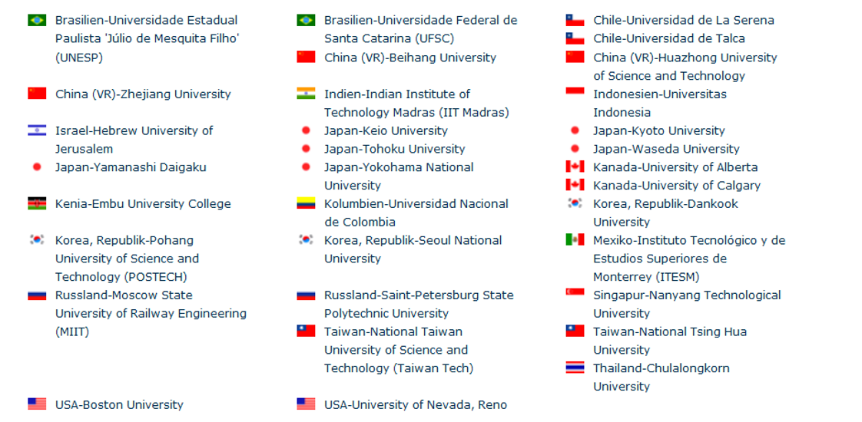
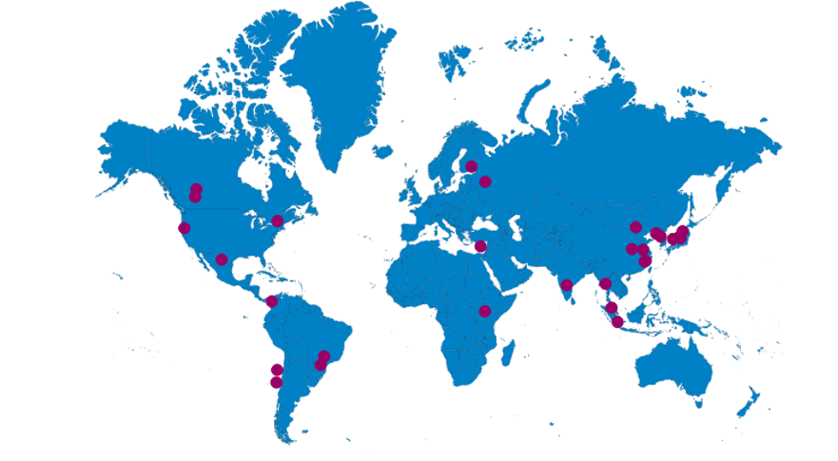
Partneruniversitäten der TU Dresden:
Zentrale Austauschprogramme

Slide 38
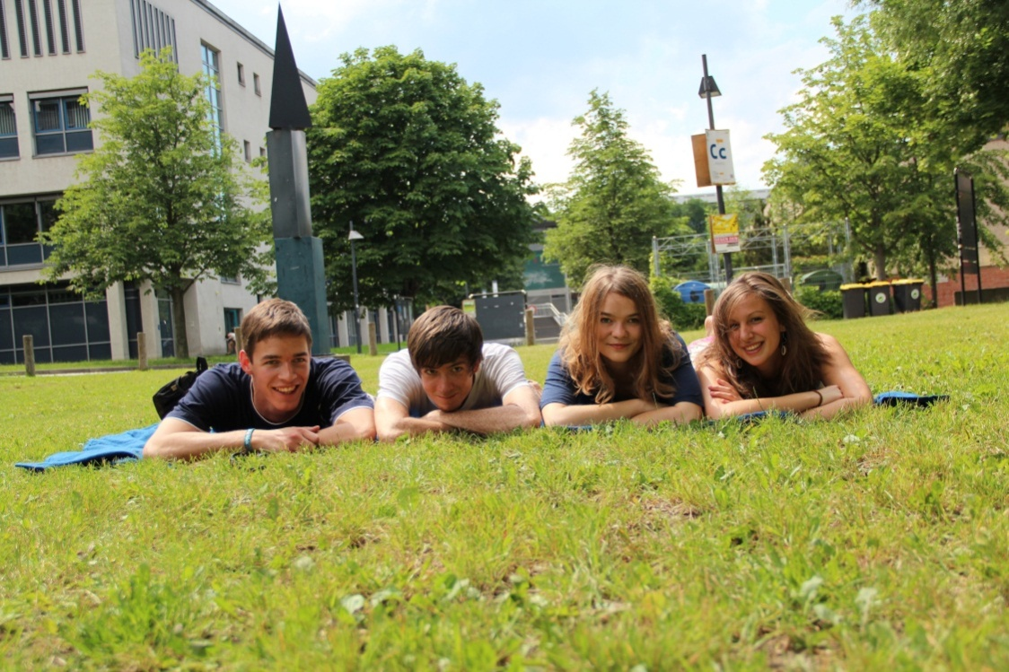
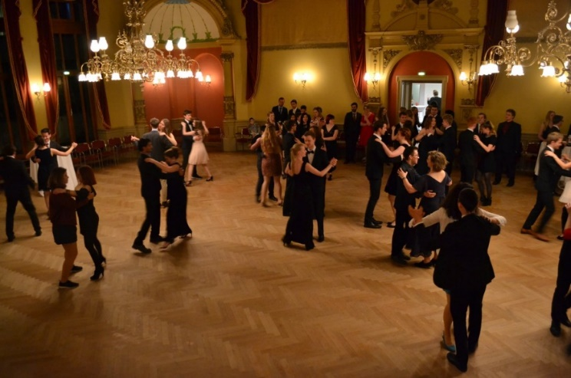
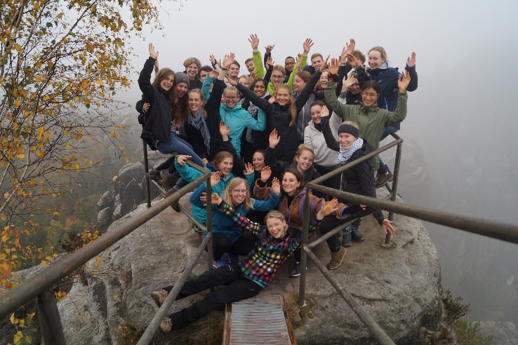
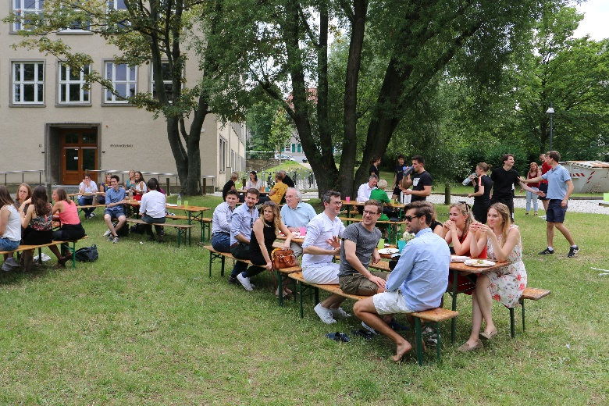
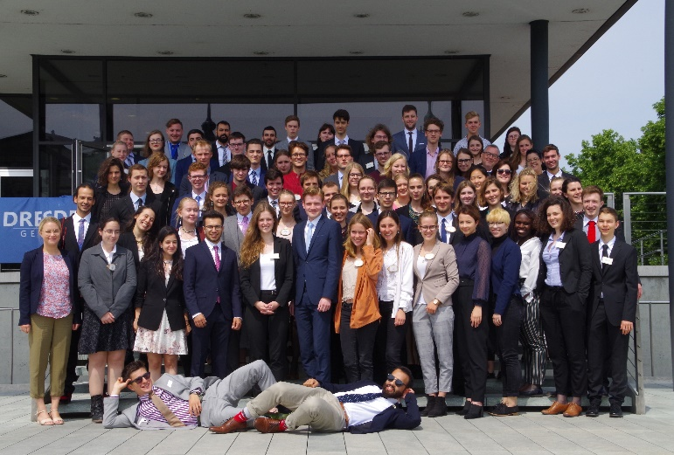
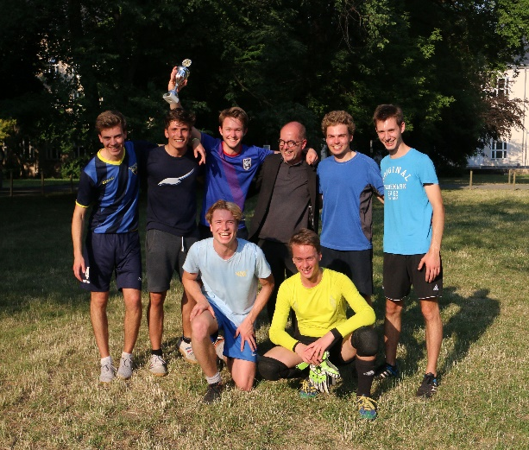
V. Ein Leben neben dem Studium?

Slide 39


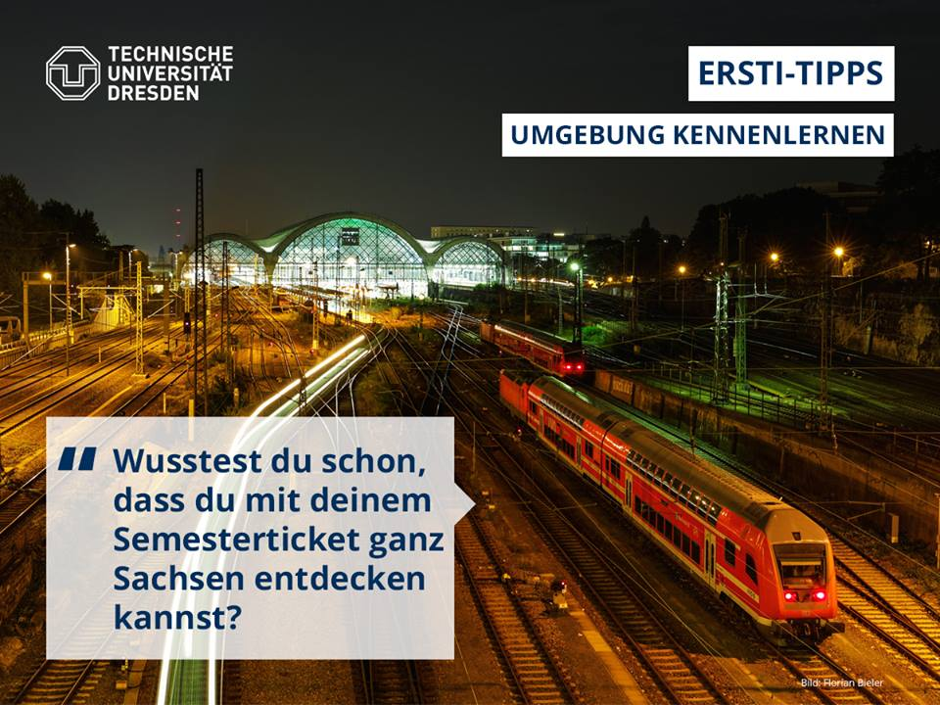
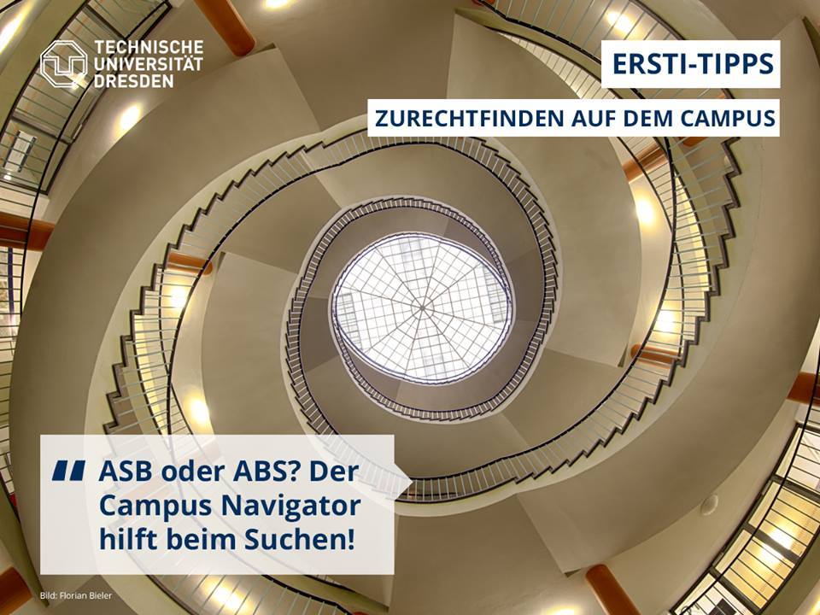

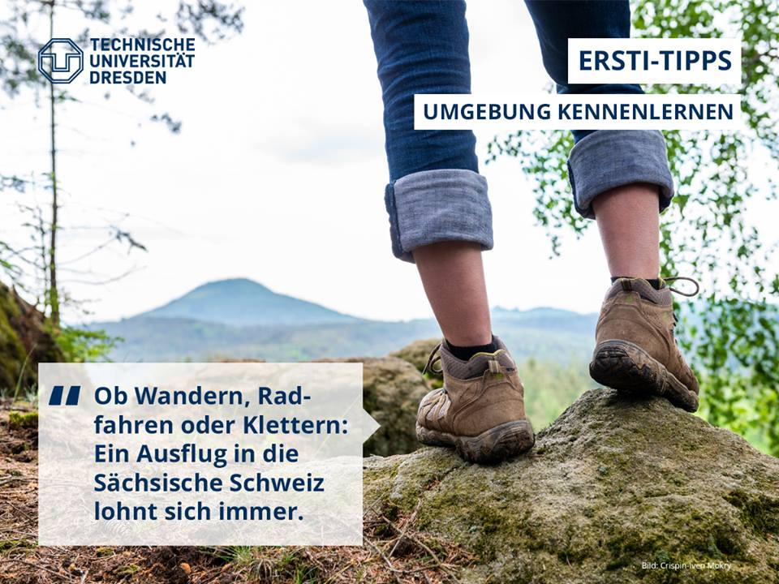
VI. „Ersti-Tipps“ der TU Dresden
15. Oktober um 17 Uhr.
weitere „Ersti-Tipps“ finden Sie unter https://www.facebook.com/TUDresden
Notes:
Weitere Tipps bekommen Sie auch von Ihren Kommilitonen bei der Info-Veranstaltung des IB-Vereins mitgeteilt.

Slide 40
VII. Ihre Fragen, bitte!

